Slide 1

设计
算法
与
第1章：算法概述
分析
讲课人：曾波
信息技术学院

Slide 2
第一章
算法概述
例1：从1加到100的小故事
高斯先生的算法
int i, sum = 0, n = 100;
sum = (1+n)*n/2;
printf(“%d”, sum);

Slide 3
第一章
算法概述
例2：一个农夫带着一条狼、一头山羊和一篮菜要过河，但只有一条小船，乘船时，农夫只能带一样东西。当农夫在场时，这三样东西相安无事，一旦农夫不在，狼会吃羊，羊会吃菜。
请设计一个方案，使农夫能安全地将这三样东西带过河。
可行解法：
Step1：农夫带羊过河，农夫独自返回；
Step2：农夫带狼过河，然后带羊回；
Step3：农夫带菜过河，然后独自返回；
Step4：农夫带羊过河，问题得解。

Slide 4
第一章
算法概述
例3：“鸡兔同笼”，我国隋朝时期的数学著作《孙子算经》：一个笼子里有一些鸡和兔，现在知道里面一共有35个头，94只脚，问鸡和兔各有多少只？
解法一：（抬腿法）假如让鸡抬起一只脚，兔子抬起2只脚，还有94÷2=47（只）脚。笼子里的兔就比鸡的脚数多1，这时，脚与头的总数之差47-35=12，就是兔子的只数。
解法二：假如鸡与兔子都抬起两只脚，还剩下94－35×2=24只脚 ， 这时鸡是屁股坐在地上，地上只有兔子的脚，而且每只兔子有两只脚在地上，所以有24÷2=12只兔子，就有35－12=23只鸡。

Slide 5

什么是算法呢？
第一章
算法概述
算法是解决特定问题的求解步骤的描述，在计算机中表现为指令的有限序列，并且每条指令由一个或多个操作组成。

Slide 6
01
用计算机求解问题与算法
02
算法设计步骤及描述
目录Contents
03
算法分析体系及计量
04
现代常用算法概览

Slide 7
01
用计算机求解问题与算法
问题求解(problem solving)是个大课题，它涉及归约、推断、决策、规划、常识推理、定理证明和相关过程的核心概念。

Slide 8
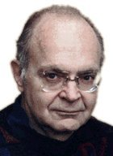
1.1 算法在计算机科学中的地位
1. 算法是计算机科学的主题
70年代前
计算机科学基础的主题没有被清楚地认识
70年代
Knuth（高德纳）出版了《The Art of Computer Programming》，以算法研究为主线，确立了算法为计算机科学基础的重要主题。
Knuth于1974年获得图灵奖
70年代后
算法作为计算机科学核心，推动了计算机科学技术飞速发展
算法和绝大多数的科学、商业和技术是相关的
算法和程序设计技术的先驱
计算机界“真正”的圣经

Slide 9
1.1 算法在计算机科学中的地位
2. 算法设计与分析的地位
计算机科学的体系
算法设计和分析
可计算问题的算法设计与分析
设计算法的理论、方法和技术
分析算法的理论、方法和技术
计算机软件
系统软件
工具软件
应用软件
算法是计算机学科中最具有方法论性质的核心概念，也被誉为计算机学科的灵魂。

Slide 10
1.1.1 用计算机求解问题的步骤
问题分析
数学模型建立
算法设计与选择
算法表示
Step 01
Step 02
Step 03
Step 04
算法分析
算法实现
程序测试与调试
结果整理
文档编制
Step 05
Step 06
Step 07
Step 08

Slide 11
1.1.2 算法的定义及其要素和特性
机械步骤：指的是构成算法的运算和操作必须是基本的，能够精确地被计算机运行的。
定义1：算法( algorithm)是指在解决问题时，按照某种机械步骤一定可以得到问题结果（有解时给出问题的解，无解时给出无解的结论）的处理过程。
定义2：算法是任何定义好的计算程式，它取某些值或值的集合作为输入，并产生某些值或值的集合作为输出。
01
算法的定义

Slide 12
1.1.2 算法及其要素和特性
03
算法的基本性质
操作：计算机可执行的指令序列。
控制结构：顺序、分支选择，循环。
数据结构：变量、数组、队列，堆栈等。
目的性：算法有明确目的。
分步性：算法由一系列计算机可执行步骤组成。
有序性：算法的步骤的执行次序是严格限定的。
有限性：组成算法的指令序列数量是有限的。
操作性：算法对对象进行操作，改变其状态，从而完成相应功能。
02
算法的3要素

Slide 13
1.1.2 算法及其要素和特性
有穷性：一个算法须在执行有限个运算步后终止，每一步必须在有限时间内完成。实际应用中，算法的有穷性应该包括执行时间的合理性。
确定性：算法的每一步骤必须有确定的含义，对每一种可能出现的情况,算法都应给出确定的操作，不能有多义性。
可行性：算法中的每个步骤能由有限的计算机基本操作组合实现，算法的执行结果达到预期目的，结果正确，有效。
算法输入：有0个或多个输入项。
算法输出：算法产生至少一个输出项。
05
算法的基本特征

Slide 14
1.1.2 算法及其要素和特性
举例：
例如 计算分段函数 f (x) =
算法过程：
请问：该算法是正确的吗？为什么？
1 x>100
0 x<10
输入变量 x；
若 x 大于100的数，输出1；
若 x 小于10的数，输出0。
答：该算法是错误的，因为违反了确定性特性。例如，如果输入10<= x <=100，则算法将处于异常情况下，其执行结果是不确定的。

Slide 15
1.1.3 算法设计及基本方法
算法设计质量指标
正确性
可读性
稳健性
高效率与低存储量需求
若需要你组织一台新年联欢会，你会怎么做？先确定节目，以节目选人；还是把指定几个人自己选节目，然后把它们协调成一台联欢会？可能还有更好的办法吧？

Slide 16


1．结构化方法
自顶向下？
结构化方法总的指导思想是自顶向下、逐步求精。
逐步求精？
模块化？

Slide 17

2．面向对象方法
设计步骤：
·在给定的问题域中抽象地识别出类和对象。
·识别这些对象和类的语义。
·识别这些类和对象之间的关系。
·实现类和对象。
抽象、对象、消息、类、封装、继承、多态性

Slide 18
3．本书采用的设计方法
01
自顶向下设计——从抽象到具体
模块划分的基本要求——简单性、独立性和完整性
02
03
模块间的接口处理
算法细节设计的基本方法——从具体到抽象
04
05
正确性

Slide 19
1.1.4 从算法到实现
1.数据类型的选择
2．计算过程的差异
3．结果输出的格式
4．算法实现后的测试、调试
数组
变量
栈
列表
…
数据类型
数据精度
优先级
执行次数
…
浮点精度
字符对齐
…
测试用例
测试规模
结果分析
…

Slide 20
02
算法设计步骤及描述

Slide 21
1.2.1 算法描述方法
1．自然语言
3．盒图
5．伪代码
2．流程图
4．PAD图
6．程序设计语言

Slide 22
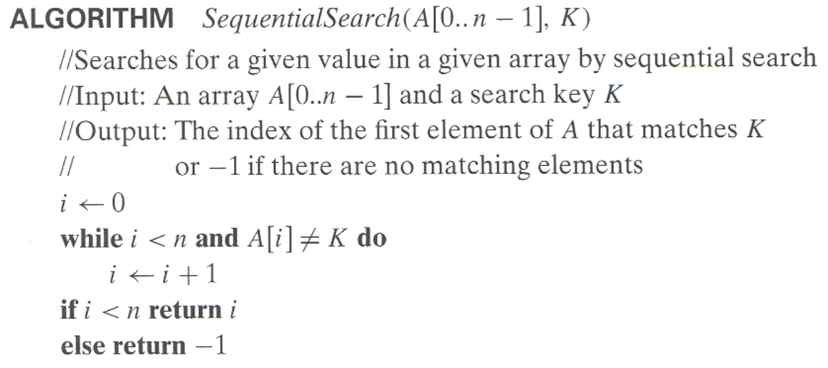
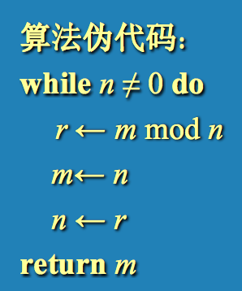
1.2.1 算法描述方法
示例1：
算法名称： 农夫过河
输入：农夫、羊、狼、菜、河这边
输出：到河那边
步骤1
步骤2
…
结束
示例2：
求两个不全为0的非负整数m, n的最大公约数 gcd(m,n)的欧几里德算法描述:
1.如果n=0,返回m的值作为结果，过程结束；
否则，进入第二步；
2.用n去除m，将余数赋给 r;
3.将n的值赋给m，将r的值赋给n,返回第一步。

Slide 23
1.2.1 算法描述方法
问题：伪代码和真实代码有何区别？
伪代码描述给定算法时清晰、准确
伪代码不用考虑太多技术细节
用伪代码可以体现算法的本质
永远不会过时

Slide 24

1.2.2 本书的算法描述约定
采用类似于C/C++语言的伪代码描述法
A
1. 3种基本控制结构的描述
4．其他说明
D
B
C
2．数据结构说明
3．模块及模块间的接口方式的描述

Slide 25
1.2.3 一个简单问题的求解过程
第四步“算法实现”
第三步“算法分析”
将算法正确地编写成机器语言程序。
对执行该算法所消耗的计算机资源进行估算，最重要的是时间和空间资源。
04
03
第二步“算法设计”
02
根据数学模型，设计出求解该问题的计算机求解算法。证明算法对一切合法输入均能在有限次计算后产生正确输出。
第一步“问题分析”
01
对问题进行认真分析后，确认问题中数据的逻辑结构和问题的基本功能，并用数学语言加以描述。
注意：算法是一种解决问题的一般性方法。一个算法能够求解某一个问题，但不是仅求解某一个问题的一个或几个实例，而是对一系列紧密相关问题都能够进行求解。
Notes:
算法设计过程

Slide 26
1.2.3 一个简单问题的求解过程
理解问题
精确解或近似解
选择数据结构与
算法设计策略
设计算法
正确性证明
分析算法
根据算法写代码

Slide 27
03
算法分析体系及计量

Slide 28
1.3.1 算法分析的评价体系
算法所耗费的时间；
01
02
算法耗费的存储空间，其中主要考虑辅助存储空间；
算法应易于理解、易于编码、易于调试等。
03
所有这一切有意义的前提是：算法必须是正确的。

Slide 29
1.3.2 算法的时间复杂性
1.与算法时间效率相关的因素
(1)问题中数据存储的数据结构。
(2)算法采用的数学模型。
(3)算法设计的策略。
(4)问题的规模。
(5)实现算法的程序设计语言。
(6)编译算法产生的机器代码的质量。
(7)计算机执行指令的速度。

Slide 30
1.3.2 算法的时间复杂性
2．算法时间效率的衡量方法
1)事后分析法
先将算法用程序设计语言实现，然后度量程序的运行时间，这种度量方法称为事后分析法。它的缺点是：
(1)必须先用程序设计语言实现算法，并执行算法才能进行判断算法的分析，这与算法分析的目的是违背的。
(2)不同的算法在相同环境下运行分析，工作效率太低。
(3)若不同算法运行环境有差异，其他因素（如硬件、软件环境）可能掩盖算法本质上的差异。

Slide 31
1.3.2 算法的时间复杂性
2．算法时间效率的衡量方法
2)事前分析估算法
一般情况下，一个算法的“运行工作量”的大小，只依赖于问题的规模（通常用整数量n表示），也就是说，算法的时间效率是问题规模的函数。
假如，随着问题规模 n 的增长，算法执行时间的增长率和函数 f(n) 的增长率相同，则可记作：
T(n)＝O(f(n))
T(n)为算法的渐近时间复杂度(asymptotic time complexity)，简称时间复杂度，O是数量级的符号，下面进行详细介绍。

Slide 32
1.3.2 算法的时间复杂性
3．时间复杂度估算
算法＝控制结构+原操作
算法的执行时间＝∑原操作的执行次数X原操作的执行时间
因此，算法的执行时间与原操作执行次数之和成正比。
例如：矩阵乘法
for（i=0; i<n; i++） //n+1
for（j=0; j<n; j++）{ //n(n+1)
c[i][j]=0; //n²
for（k=0; k<n; k++） //n²(n+1)
c[i][j]+=a[i][k]*b[k][j]; //n³
}
因此，该算法的基本操作是乘法操作，时间复杂度为n³。

Slide 33
1.3.2 算法的时间复杂性
4．问题时间复杂度的上界和下界
在下面的讨论中，对所有n，f(n) ≥ 0，g(n) ≥ 0。
（1）渐近上界记号大O（big Oh notation）
如果存在两个正常数c和n₀，对于所有的n≥n₀，有|f(n)|≤c |g(n)|，则记作f(n)＝Ο(g(n))。
例4：
f(n) = 2n + 3 = O(n)
当n≥3时，2n+3≤3n，所以，可选c=3，n₀=3。对于n≥n₀，f(n)=2n+3≤3n，所以，f(n)=O(n)，即2n+3∈O(n)。这意味着，当n≥3时，程序的操作数量不会超过3n。

Slide 34
1.3.2 算法的时间复杂性
4．问题时间复杂度的上界和下界
（1）渐近上界记号大O（续）
如果存在两个正常数c和n₀，对于所有的n≥n₀，有|f(n)|≤c |g(n)|，则记作f(n)＝Ο(g(n))。
例5：
f(n) = n！= O(n^{n})
对于n≥1，有n(n − 1)(n − 2) … 1≤n^{n}，因此，可选c = 1，n₀ = 1。对于n≥n₀，f(n) = n！≤n^{n}，所以，f(n) = O(n^{n})。
定理：如果f(n) = a_{m}n^{m} + a_{m−1}n^{m−1} + … + a₁n + a₀是m次多项式，且a_{m}＞0，则f(n) = O(n^{m})。

Slide 35
1.3.2 算法的时间复杂性
4．问题时间复杂度的上界和下界
（2）渐近下界记号Ω （omega notation）
如果存在两个正常数c和n₀，对于所有的n≥n₀，有|f(n)|≥c |g(n)|，则记作f(n)＝Ω(g(n))。
例6：
f(n) = 2n + 3 = Ω(n)
对所有n，2n+3≥2n，可选c = 2，n₀=0。对于n≥n₀，f(n) = 2n+3≥2n，所以，f(n) = Ω(n)，即2n + 3∈Ω(n)。

Slide 36
1.3.2 算法的时间复杂性
4．问题时间复杂度的上界和下界
（2）渐近下界记号Ω （omega notation）（续）
如果存在两个正常数c和n₀，对于所有的n≥n₀，有|f(n)|≥c |g(n)|，则记作f(n)＝Ω(g(n))。
例7：
f(n) = 10n² + 4n + 2 = Ω(n²)
对所有 n>0，10n² + 4n + 2≥10n²，可选c = 10，n₀ = 0。对于n≥n₀，f(n) = 10n² + 4n + 2≥10n²，所以，f(n) = Ω(n²)。
定理：如果f(n) = a_{m}n^{m} + a_{m−1}n^{m−1} + … + a₁n + a₀是m次多项式，且a_{m}＞0，则f(n) = Ω(n^{m})。

Slide 37
1.3.2 算法的时间复杂性
4．问题时间复杂度的上界和下界
（3）紧渐近界记号Θ
如果存在正常数c₁, c₂和n₀，使得对所有n≥ n₀有：c₁g(n) ≤ f(n) ≤ c₂g(n) ,记为 f(n) =Θ (g(n)) ，称为Θ记号（Theta notation）。
例 8：f(n) = 2n + 3 = Θ(n)，即2n + 3∈Θ(n)。
例 9：f(n) = 10n² + 4n + 2 = Θ(n²)。
（c1=2，c2=3, n0=3）
（c1=10，c2=11, n0=5）
定理：如果f(n) = a_{m}n^{m} + a_{m−1}n^{m−1} + … + a₁n + a₀是m次多项式，且a_{m}＞0，则f(n) = Θ(n^{m})。

Slide 38
1.3.2 算法的时间复杂性
4．问题时间复杂度的上界和下界
（4）非紧上界记号o
如果存在正常数c和n₀，使得对所有n≥ n₀有：f(n) <cg(n) ，记为 f(n)=o(g(n))
例10：f(n)=2n+3=o(n²)，即2n+3∈o(n²)。
（5）非紧下界记号ω
如果存在正常数c和n₀，使得对所有n≥ n₀有：f(n)>cg(n) ≥0 ，
记为 f(n)=ω (g(n))

Slide 39
1.3.2 算法的时间复杂性
5．算法时间复杂度的最好情况和最坏情况
事实上，最好情况和最坏情况的时间复杂性是很难计量的，原因是对于问题的任意确定的规模n达到了T_{max}(n)的合法输入难以确定，而规模N的每一个输入的概率也难以预测或确定。有时也按平均情况计量时间复杂性，但那时要对输入不同数据的概率做人为的假设（一般是假设等概率）之后才能进行。

Slide 40
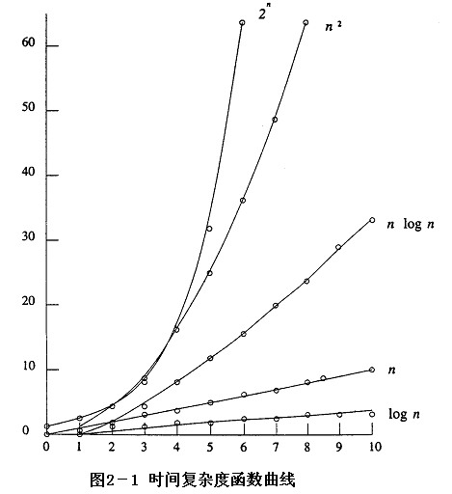
1.3.2 算法的时间复杂性
6．算法渐近复杂性分析中常用函数
最常见的多项式时间算法的渐近时间复杂度
O(1)＜O(log n)＜O(n)＜O(nlog n)＜O(n²)＜O(n³)
最常见的指数时间算法的渐近时间复杂度
O(2^{n})＜O(n！)＜O(n^{n})
算法时间复杂度分析的目的是：为了设法降低时间复杂度的数量级！！！

Slide 41
1.3.3 算法的空间复杂性
算法的空间复杂度（space complexity）是指算法运行所需的存储空间。
程序运行所需的存储空间包括两部分：固定空间需求与可变空间需求。
(1) 算法（程序）本身所占空间（固定空间需求） ；
(2) 输入数据所占空间（可变空间需求）；
(3) 辅助变量所占空间（可变空间需求）。

Slide 42
1.3.4 算法分析实例
1.非递归算法分析
非递归算法分析的基本法则
（1）for / while 循环
循环体内计算时间 * 循环次数；
（2）嵌套循环
循环体内计算时间 * 所有循环次数；
（3）顺序语句
各语句计算时间相加；
（4）if-else语句
if 语句计算时间和 else 语句计算时间的较大者。
【例1-1】交换i和j的内容。
temp=i；i=j；j=temp；
此类算法的时间复杂度是Ο(1)。
O(1)—常数级时间复杂度

Slide 43
1.3.4 算法分析实例
1.非递归算法分析
【例1-2】变量计数之一。
(1) x=0；y=0；
(2) for(k-1；k<=n；k++)
(3) x++；
(4) for(i=1；i<=n；i++)
(5) for(j=1；j<=n；j++)
(6) y++；
该算法段的时间复杂度为T(n)=Ο(n²)。

Slide 44
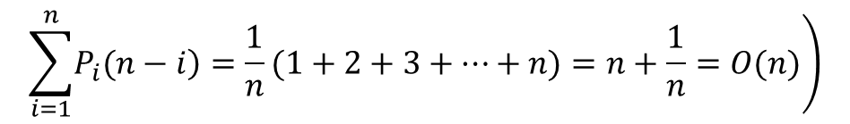
1.3.4 算法分析实例
1.非递归算法分析
【例1-5】在数值A[0..n-1]中查找给定值K的算法大致如下：
(1) i=n-1；
(2) while( i>=0 and A[i]<>k )
(3) i=i-1；
(4) return i；
此算法的频度不仅与问题规模n有关，还与输入实例中A的各元素取值及k的取值有关：
1. 若A中没有与k相等的元素，则语句(2)的频度f(n)=n；这是最坏情况。
2. 若A的第一个元素等于k,则语句(2)的频度f(n)是常数1；这是最好情况。
在求平均情况时，一般地假设查找不同元素的概率P是相同的，则算法的平均复杂度为：
$$\left.\sum_{i=1}^{n}{\left.P_{i}(n−i\right)}=\frac{1}{n}(1+2+3+⋯+n)=n+\frac{1}{n}=O(n)\right)$$

Slide 45
1.3.4 算法分析实例
2.递归算法分析
【例1-6】求N！
以求n!为例，算法的递归方程为：
int factorial(int n)
{
if (n == 0) return 1;
return n*factorial(n-1);
}
其中O(1)为一次乘法操作，则迭代求解过程如下：
T(n) =T(n-2)+O(1)+O(1)
=T(n-3)+O(1) +O(1)+O(1)
……
= O(1) +……+O(1)+O(1)
=n*O(1)
=O(n)

Slide 46
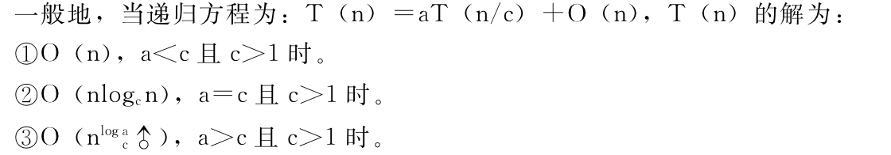
1.3.4 算法分析实例
2.递归算法分析

Slide 47
04
现代常用算法概览

Slide 48

加密算法
1
2
压缩算法
并行算法
3

Slide 49
学习方法
多练习，掌握基本算法设计思想
多读程序，学习编程方法与技巧
多上机实践，加强动手能力

Slide 50
谢
谢
算法设计与分析

